Slide 1
■ショップ仕様
●更新履歴
更新日 | 主な内容 | 備考
2019.12.13 | 書類作成
2019.12.16 | ・分解のアイテム詳細を見れるように修正。（P.4、P.17） ・TRカード分解ポイントについて追記（P.2） ・詳細にアイコンも含めることにした。（P,8-9） ・TR分解のおまかせについて追記（P.12）
2019.12.16b | ・フロー修正。 ・webviewメッセージに関する画面追加（P.10）
2019.12.17 | 分解おまかせの記載変更。（P.14）
2019.12.18 | ・課金の価格変更に関する記載追加。（P.3） ・商品のパラメータと個別オファー系の記載追加。（P.4） ・分解を強化に移植。（P.5、6） ・クリスタル購入時に有償無償の記載追加。（P.7 ）
2019.12.19 | ・トップ画面からもどるを削除。（P.6）
2019.12.24 | ・ショップの項目について記載変更。（P.2） ・トップ画面の画像が変わっていなかったのを対応。 （P.5-6） ・分解の記載が残っていたのを削除。（P.5） ・商品のことを少し記載。（P.5）

Slide 2
■ショップ仕様
●概要
課金アイテム、消費アイテムの購入およびTRカードの分解を行える場所。
●ショップの項目（2019.12.24修正）
○スペシャルアイテムの購入
個別オファーや特別なセット商品など特別なものを購入できる。
○クリスタルの購入
課金アイテムであるクリスタルを実課金で購入できる。
○アイテムの購入
消費アイテムやサブスクリプション的な商品などが並ぶ。
クリスタルやゴールドと使用する貨幣は様々。
●セット商品
クリスタルやアイテムについては複数のアイテムが同時に手に入るセット商品がある。
●セール、スペシャルアイテム
クリスタルやアイテムの商品などは期間限定のセール期間を設け、
対象の商品をお得あるいはセール専用のスペシャルアイテムとし販売する。
●商品メモ（20191224新規）
初心者応援パックや高別オファーなどは基本セット商品として用意され、場合によってはスペシャルアイテムとして、
上記の専用項目で販売される想定。

Slide 3
■ショップ仕様
●購入回数について
セット商品、セール、スペシャルアイテムなどは、購入回数が各商品に設定してあり、
その回数のみ購入で売り切れる場合がある。
●クリスタルの購入金額の変更について（20191218新規）
運営中にプラットフォーマー（主にApple）の課金額の変更があった場合の対応については以下を想定する。
○クリスタルと法定通貨の対応
クリスタルの価格と法定通貨の価値を固定する。
例）
1クリスタル＝1円
初期：120円：120クリスタル
Appleの方針でTier1が150円になったとすると、変わった時点で価格改定を行い、
変更後：150円：150クリスタル
に更新する想定。
その際、オマケについても再考は行う想定。
また、Androidについては、価格を自由に設定できるため、Appleに合わせて価格改定をする必要はないと考えている。
○更新のタイムラグ
価格改定は実際のAppStoreでの更新後確認して対応になるが、基本的には更新前と更新後に基本的な差はでないため
問題ない。

Slide 4
■ショップ仕様
●商品の設定（20191218新規）
ショップに並ぶ商品は商品マスターで以下のように設定する。
商品ID | 商品のID
商品名 | ショップ表示時のテキスト名称
商品アイコン | ショップ表示時のアイコン
購入ポイント | 0：法定通貨 1：有償クリスタル 2：無償クリスタル 3：両クリスタル 4：ゴールド （必要に応じて増加）
購入回数 | 0：無限 1～→回数
価格 | ↑のポイントの数値
商品/個数設定 | アイテムID,個数/アイテムID,個数/…のように複数設定可能とする。
SALE状態 | SALEアイコンをつけるか。
期日 | 商品がショップに並ぶ期間。
関連キャンペーンID | 関連するキャンペーンがある場合、キャンペーン終了と合わせて消えたりする。
○個別オファーについて
個別オファーについては個別オファーマスターにて管理され、全ユーザーで共通の条件が記載される想定。
（パラメータについては要相談）
例）
プレイヤーランクが10までのキャラ：商品ID××
メインストーリー5-10クリア：商品ID××：期限24h
※まだきめきっていないため一旦大まかなイメージのみ記載。

Slide 5
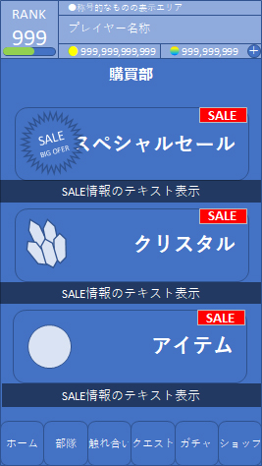
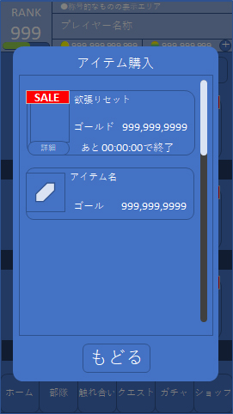
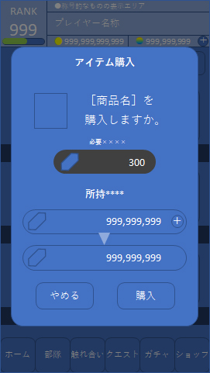
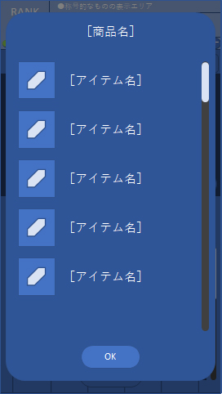
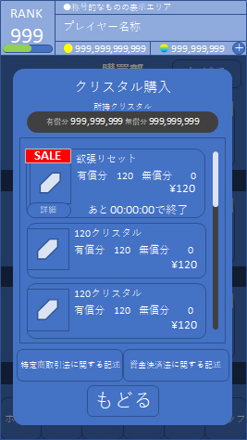
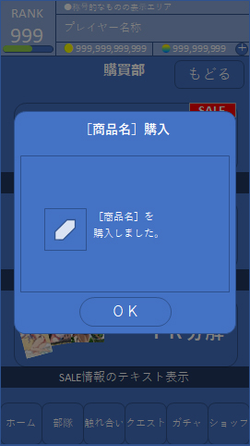
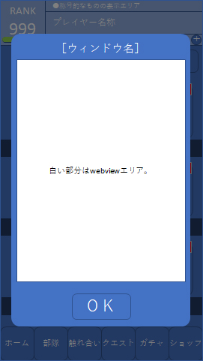
■ショップ仕様
●フロー（20191224修正）
スペシャルセール
or
アイテム
sh100.ショップトップ画面
sh200. 商品一覧
sh210. 商品購入確認
sh110a.セットアイテム一覧
クリスタル
OSの確認
sh110.クルスタル商品一覧
sh120.クルスタル購入結果
sh110b.webviewメッセージ

Slide 6
■ショップ仕様
●画面詳細
○sh100．ショップトップ画面（20191224修正）
01．ヘッダ
01．ヘッダ
共通のヘッダ。詳細は割愛。
02．ページ見出し
02．ページ見出し
03．SALE中アイコン
本ページの見出しのテキスト。
04．商品項目ボタン
03．SALE中アイコン
前述のセール対象の商品が含まれている項目に
SALEを示すアイコンを表示する。
05．SALE情報テキスト
04．商品項目ボタン
前述の
・スペシャルセール
・クリスタル
・アイテム
という3つのボタンとする。
05．SALE情報テキスト
SALE中の場合、SALEの文言や期間情報などを記載するエリア。
長文のテキストは横にスクロールして表示する。
1．スクロール開始までに2sec停止させる。
2．スクロールを開始する。
3．テキストが全てスクロールアウトする。
4．同文が素早くスクロールインしてきて、初期位置に停止する。
06．フッタ
メモ
複数の画面から遷移してくる可能性があるため、もどるの制御のリスクをさけるため本画面からの遷移はフッタで行う。
06．フッタ
共通のフッタ。詳細は割愛。

Slide 7
■ショップ仕様
●画面詳細
○sh110．クリスタル商品一覧(1/2）（20191218修正）
01．ウィンドウ見出し
ウィンドウの見出しのテキスト。
01．ウィンドウ見出し
02．所持クリスタル詳細（20191218新規）
02．所持クリスタル詳細
所持しているクリスタルの有償分と無償分を表示する。
03．商品表示
03．商品表示
SALEか否かで表示内容が変わる。
詳細後述。
04．スクロールバー
04．スクロールバー
スクロールバー。
05．特商法ボタン
05．特商法ボタン
特商法を表示するボタン。
中身はwebviewを使用して表示する。
06．資金決済法ボタン
06．資金決済法ボタン
07．もどるボタン
特商法ボタンと同じ。
07．もどるボタン
ウィンドウを閉じ、ショップトップ画面にもどるボタン。
▼つづく

Slide 8
■ショップ仕様
●画面詳細
○sh110．クリスタル商品一覧(2/2)
01．SALEアイコン
SALE対象の商品には表示する。
・セール、セット商品
01．SALEアイコン
02．商品名
SALE
02．商品名
商品には必ずつけられる名称。
欲張りセット
03．内訳
有償分 120 無償分 0
03．内訳
\120
04．価格
詳細
あと 00:00:00で終了
05．商品アイコン
この商品のクリスタルの有償分と無償分の内訳。
06．終了時間
04．価格
・通常商品
07．詳細ボタン
法定通貨の価格。
05．商品アイコン
120クリスタル
商品のアイコン。クリスタルについては、量によって何段階か
持って商品ごとに何を使うか設定する。
有償分 120 無償分 0
\120
06．終了時間
SALEの場合、いつ終わるかの時間を表示する。
時間の表記の他、条件が書かれる場合がある。
例）
プレイヤーランク50以下
メモ
セールとセットをまとめてしまっているが、
1．通常-セール無し
2．通常-セール
3．セット-商品セール無し
4．セット-商品セール
という分類で大きく変えるか？
デザイン時要相談。
07．詳細ボタン（20191216修正）
セット商品の場合は、セット内容を表示するウィンドウを表示する。
セットアイテム一覧のウィンドウを開く。

Slide 9
■ショップ仕様
●画面詳細
○sh110a．セットアイテム一覧（20191216新規）
01．ウィンドウ見出し
01．ウィンドウ見出し
セット商品名を表示
02．アイテムアイコン
02．アイテムアイコン
03．アイテム名
セット内容のアイテムのアイコン
長押しすることでアイテムの詳細を確認することも可能。
（sh300e．アイテム説明ウィンドウ参照）
04．アイテム数
99
03．アイテム名
アイテムの名前のテキスト
04．アイテム数
数はアイコン中に表示する。
05．OKボタン
05．OKボタン
ウィンドウを閉じるボタン。
06．ウィンドウ
06．ウィンドウ
アイテム数は２個以上あるが、
ウィンドウの数は、アイテムの数によって可変する。
最低サイズ（２個のとき）と最大サイズを決めておき、
最大サイズでも入りきらないときはスクロールバーを表示して、
スクロールするようにする。

Slide 10
■ショップ仕様
●画面詳細
○sh110a．Webviewメッセージ（20191216b新規）
01．ウィンドウ見出し
状況にあったウィンドウの見出しのテキスト
01．ウィンドウ見出し
02．Webviewエリア
02．Webviewエリア
白い範囲内をwebviewとする。
03．OKボタン
99
03．OKボタン

Slide 11
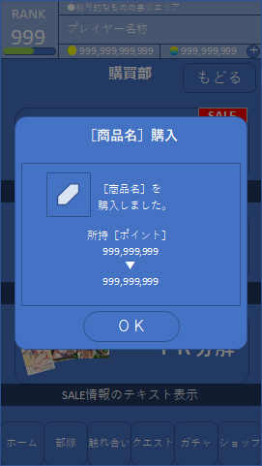
■ショップ仕様
●画面詳細
○sh120．クルスタル購入結果
・共通化
画面名はクリスタル購入結果とあるが、クリスタル以外の商品を
購入した場合も、本ウィンドウを表示する。
01．ウィンドウ見出し
01．ウィンドウ見出し
本ウィンドウの見出しのテキスト。
02．商品アイコン
02．商品アイコン
商品のアイコン。すべての商品にはなんらかのアイコンを用意する。
03．本文
03．本文
アイテムの種別により本文の内容が変わってくる。
クリスタルや消費アイテム単品の場合は左図のような
ポイント変化となり、
セット商品だと
・［アイテム名］×［入手数］
とポイントの合わせた表示になる。
04．OKボタン
04．OKボタン
ウィンドウを閉じるボタン。

Slide 12
■ショップ仕様
●画面詳細
○sh200．商品一覧
・類似画面
sh110.クリスタル商品一覧とほぼ同じ画面。
異なる点を挙げておく。
01．価格表示
01．価格表示
アイテムは法定通貨直で販売することはない。
ここに表示されるのはゴールドかクリスタルになる。
※クリスタルではないので、有償、無償の表示もない。

Slide 13
■ショップ仕様
●画面詳細
○sh210．商品購入確認
01．ウィンドウ見出し
ウィンドウの見出しのテキスト。
01．ウィンドウ見出し
02．商品アイコン
02．商品アイコン
購入する商品のアイコン。
03．本文
03．本文
04．価格表示
商品名と購入するかの確認の本文テキスト。
04．価格表示
05．サブ見出し
価格（必要なポイント数）の表示クリスタルかゴールド。
06．変化ポイント
06．変化ポイント
07．購入ボタン
購入した後変化するポイント。クリスタルかゴールド。
07．購入ボタン
購入を決定するボタン。
08．やめるボタン
08．やめるボタン
こうにゅうをやめてウィンドウを閉じるボタン。

